Slide 1
2.1.1 Come funzionano gli LLMs?

Slide 2
Intelligenza Artificiale
Intelligenza Artificiale Generativa
Machine Learning
Deep Learning
Large Language Models (LLMs)

Slide 3
Origini del termine “Artificial Intelligence”
A Proposal For The Dartmouth Summer Research Project On Artificial Intelligence, Stanford.edu, 31/08/1955
Credit: bulentsiyah - Kaggle

Slide 4
Origini del termine “Artificial Intelligence”
A Proposal For The Dartmouth Summer Research Project On Artificial Intelligence, Stanford.edu, 31/08/1955
Credit: bulentsiyah - Kaggle

Slide 5
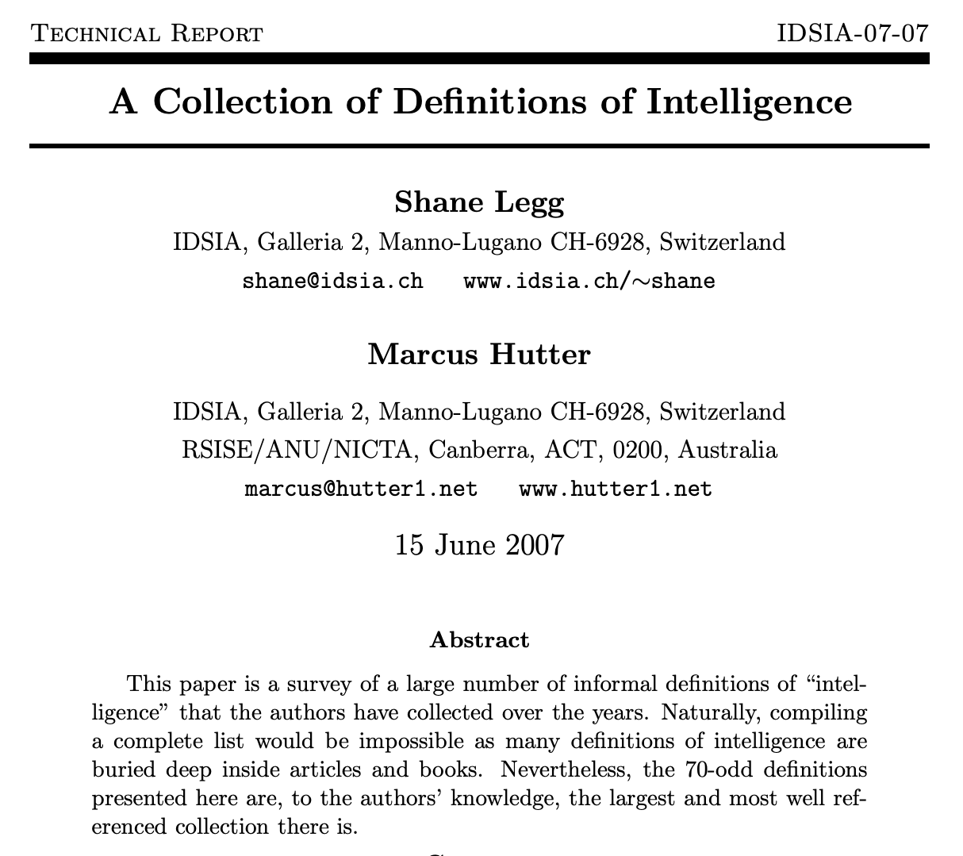
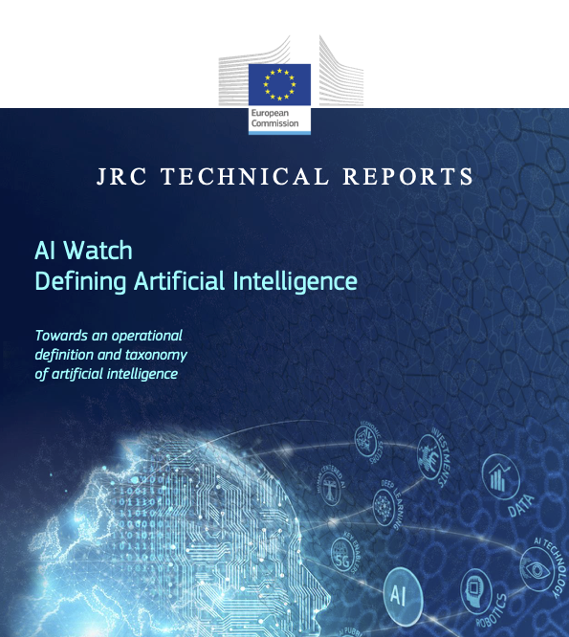
Definizioni di Intelligenza (Artificiale)
70 definizioni di intelligenza
45 definizioni di AI
S. Legg e M. Hutter, A Collection of Definitions of Intelligence, Frontiers in Artificial Intelligence and Applications, Vol.157 (2007) 17-24, 2007
AI Watch Defining Artificial Intelligence
Luxembourg: Publications Office of the European Union, 2021

Slide 6
Definizione nell’AI Act
"Un sistema basato su macchine, progettato per operare con diversi livelli di autonomia e che può mostrare capacità adattive dopo il suo utilizzo.
Per obiettivi espliciti o impliciti, il sistema elabora, a partire dagli input ricevuti, il modo di generare output come previsioni, contenuti, raccomandazioni o decisioni, che possono influenzare ambienti fisici o virtuali.”
Regolamento Europeo sull'Intelligenza Artificiale
13 Giugno 2024

Slide 7
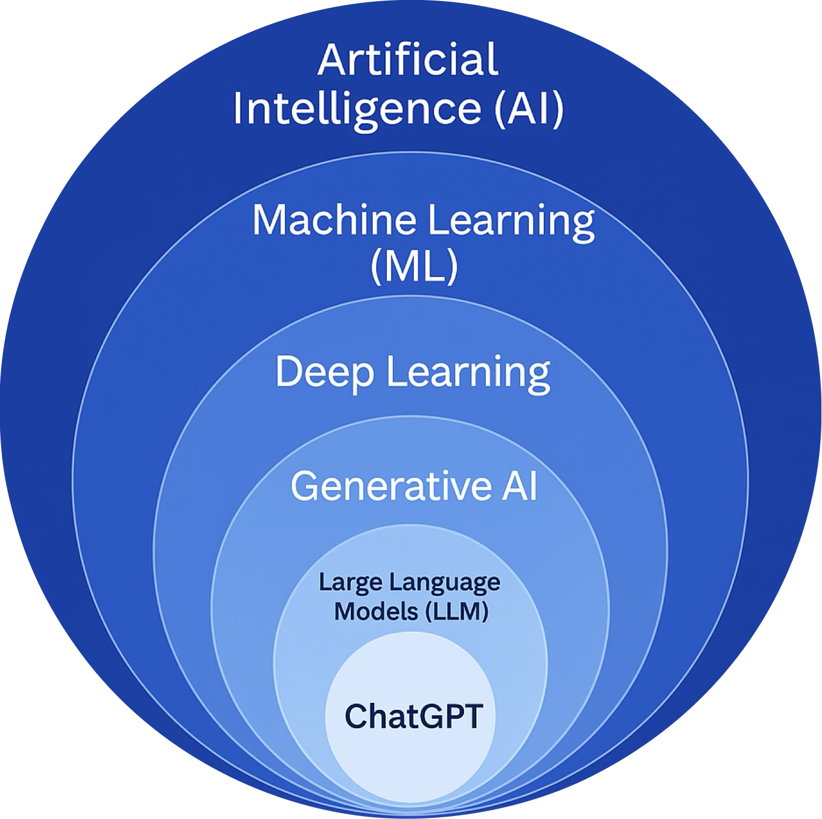
Artificial Intelligence

Slide 8
AI / Machine Learning
Il machine learning (apprendimento automatico) consente a un sistema di imparare da dati ed esperienze senza essere programmato esplicitamente con regole definite a monte.

Slide 9
AI / Machine Learning / Approcci
Top Down (simbolico) Gli esseri umani definiscono regole precise basate sulla conoscenza pregressa.
Esempio: traduttori con regole grammaticali preimpostate
Bottom Up (sub-simbolico) il sistema “impara” direttamente dai dati
Esempio: traduzioni automatiche, che analizzano miliardi di testi bilingue per imparare le corrispondenze tra le parole

Slide 10
AI / Machine Learning / Tipi di apprendimento
Supervisionato un algoritmo apprende da esempi già etichettati
Non Supervisionato l’algoritmo trova schemi e relazioni nei dati non etichettati.
gatto
tipo 1
cane
tipo 2
tigre
tipo 3

Slide 11
AI / Deep Learning
Il Deep Learning è un sottoinsieme del Machine Learning e si basa sull’uso di reti neurali artificiali profonde, costituite da strati di percettroni (neuroni artificiali).
Simula in parte il funzionamento del cervello umano ed è in grado di apprendere automaticamente caratteristiche complesse, schemi e relazioni dai dati, senza bisogno di programmazione manuale.
A differenza del Machine Learning richiede grandi quantità di dati e potenza computazionale per ottenere buoni risultati.

Slide 12
AI / Deep Learning
hidden layer
CARLINO
input
output

Slide 13
AI / Generative AI
L’AI generativa è una particolare branca del Deep Learning che permette di creare nuovi contenuti, come testi, immagini, video o suoni.
Gli strumenti di AI generativa non si limitano a riconoscere dati esistenti, ma generano nuove informazioni basate su ciò che hanno imparato.

Slide 14
AI / Large Language Model
I Large Language Models (LLM) sono modelli di AI generativa specializzati nell’elaborazione del linguaggio naturale.
Vengono addestrati su enormi quantità di testi e imparano a prevedere la parola successiva, o più precisamente la sequenza di caratteri (in gergo token) che deve completare una frase di partenza.

Slide 15
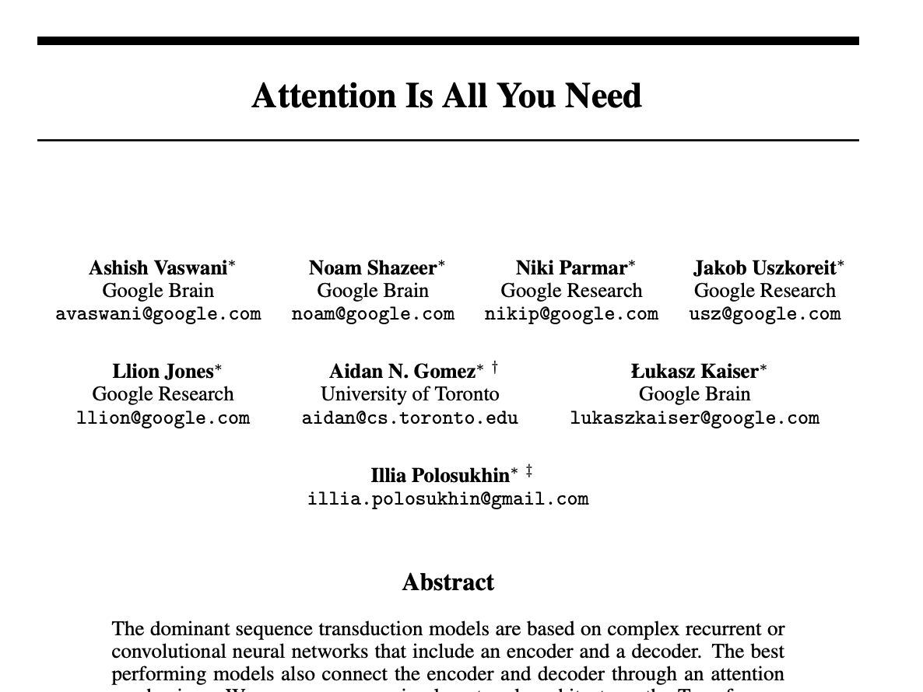
AI / Large Language Model
Transformer models and BERT model: Overview, Google, 5/06/2023
Attention is All You Need, 12/06/2017

Slide 16
AI / Large Language Model
Tokenization Suddivisione di testi in unità più piccole (token) che possono essere parole, sillabe o caratteri.
Nell’era digitale la rete è…
Nell
era
digitale
la
rete
è

Slide 17
AI / Large Language Model
Embedding Assegnazione per ogni token di un valore numerico in uno spazio multidimensionale, per capire le relazioni tra le parole.
Nell
era
digitale
la
rete
è
213144
59218
43939
1111
414131
49238
ID
[0.125, -0.452, ..., 0.123]
[0.26, -0.592, ..., 0.212]
[0.135, -0.162, ..., 0.173]
[0.174, -0.792, ..., 0.223]
[0.134, -0.882, ..., 0.294]
[0.234, -0.372, ..., 0.523]
Posizione vettore

Slide 18
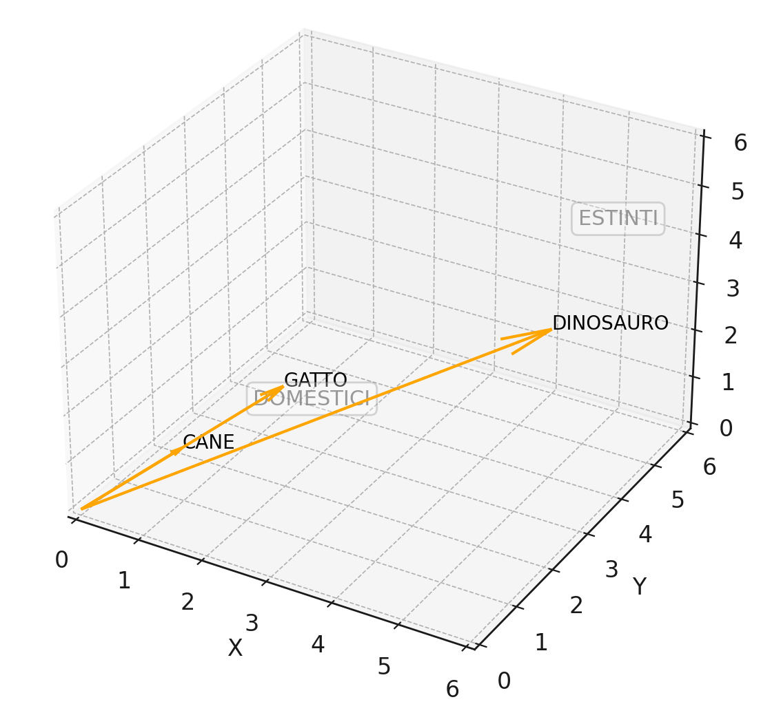
AI / Large Language Model

Slide 19
AI / Large Language Model
Nell’era digitale la rete è importante per …
la connessione Wi-Fi
andare in vantaggio
una buona pesca altre parole con probabilità inferiori
[90%]
[1,5%]
[0,5%]
[xx%]

Slide 20
AI / ChatGPT, Gemini, Claude…
Interfaccia conversazionale che si basa su un particolare LLM

